Slide 1
Актуальные аспекты развития современного русского языка I
Markus Giger

Slide 2
Глагол IV: Интеграция глаголов иностранного происхождения и вопрос вида
Заимствование слов из других языков приводит в ряде случаев к проблемам с образованием форм некоторых грамматических категорий. Ср. дискутируемые выше несклоняемые существительные типа алиби, хобби, пальто, радио
Это касается в основном и глаголов, хотя нет неспрягаемых глаголов. Но мы видели проблемы с 1 л. ед. ч. наст./буд. вр. у глаголов V класса по Исаченко. Частично тут тоже играет роль заимствование глаголов (между другим из цсл.)

Slide 3
Интеграция заимствованных глаголов происходит на основе продуктивных глагольных классов, именно IV (глаголы на -нуть), V (глаголы II спряжения на -ить) и прежде всего III (глаголы на -овать)
Проблемой является, однако, интеграция глаголов иностранного происхождения в грамматическую категорию вида глагола: новый глагол происходит из языка, в котором нет грамматической категории вида (это напр. немецкий язык) или где категория вида работает на совсем других принципах (это касается английского и французского языков).

Slide 4
Сначала не ясно, к которому из двух видов новый глагол относится
Кроме того морфологические средства грамматической категории вида глагола в славянских языках очень разнообразны и часто не однозначны
Большинство этих формальных средств происходит из словообразования и имеет кроме аспектуальных функций до сих пор и функции словообразо-вательные. Главным образом, это приставки и суффиксы, иногда целые глагольные основы. Эта ситуация отражает тот факт, что, судя по всему, с точки зрения истории славянских языков, вид глагола изначально был лексической, а не грамматической категорией

Slide 5
Процессом грамматикализации вид глагола стал категорией грамматической, что показывается и тем, что некоторые средства выражения этой категории действительно принадлежат словоизменению и взаимодействуют с другими категориями глагола, такими как время (ср. образование буд. вр.), залог (разное образование пассива в обоих видах) , инфинитные формы глагола (причастия, деепричастия)
Ввиду того, что многие из этих средств употребляются идиосинкразически, очень часто об отдельной форме нельзя без знания глагола точно сказать, сов. ли или несов. вида она.

Slide 6
Большинство концепций работает с видовыми парами
Простые глаголы принципиально несовершенные (ср. писать). Их префигацией (образованием с помощью приставки) возникает глагол сов. вида, однако с другим значением (подписать). С помощью суффикса образуется глагол несов. вида с тем же значением, которым обладает первоначальный дериват с приставкой (подписывать).

Slide 7
Большинство концепций работает с видовыми парами
Простые глаголы принципиально несовершенные (ср. писать). Их префигацией (образованием с помощью приставки) возникает глагол сов. вида, однако с другим значением (подписать). С помощью суффикса образуется глагол несов. вида с тем же значением, которым обладает первоначальный дериват с приставкой (подписывать).
В отдельных, но очень редких случаях простой глагол сов. вида (дать, купить). Образование глагола несов. вида с тем же значением может происходить регулярно (давать – типичным суффиксом -ва-), или нерегулярно (покупать – приставка по- при образовании глагола несов. вида – совсем нетипична)

Slide 8
Видовая деривация первоначальных простых глаголов (verba simplicia) происходит с помощью т. н. «пустых» приставок, которые формально очень разные (написать, сделать) и имеют ряд других функций.
Однако объединение этих глаголов в пары не общепринято: советские и русские концепции с этими парами работают, но для Исаченко и всех, кто придерживается его традиции, такие глаголы, как писать, делать imperfectiva tantum, а написать, сделать являются глаголами определенного способа глагольного действия и, следовательно, perfectiva tantum

Slide 9
Некоторые пары – супплетивные (брать/взять, класть/положить). Близки к ним пары, этимологическую связь которых мы замечаем, но точные словообразовательные отношения синхронно больше не прозрачны (ложиться/лечь, садиться/сесть).
Супплетивным способом образуются глагольные пары у глаголов движения с приставкой типа уходить/уйти, приносить/принести, приводить/привести. Простые глаголы движения типа ходить, идти; носить, нести; водить, вести все несов. вида и члены иной оппозиции, которая не видовая

Slide 10
Частично глаголы несов. и сов. вида между собой в отношении конверсии (образование нового слова путём перехода основы в другую парадигму словоизменения), конкретно они принадлежат разным классам глаголов, без какой-либо другой словообразовательной морфологии): бросать/ бросить, решать/решить, объяснять/объяснить, отрезать/отрезать, рассыпать/рассыпать
Здесь глагол сов. вида спрягается по V или VI классу, а глагол несов. вида по I классу. Иногда такое отношение описывают так, что глагол. несов. вида образуется от глагола сов. вида суффиксом -а-/-я-, по крайней мере в первой группе (V и I класс),

Slide 11
однако можно было бы тоже утверждать, что глагол сов. вида образуется от глагола несов. вида суффиксом -и-. Во второй группе (VI и I класс) можно о направлении образования говорить наверно только в том смысле, что I класс продуктивен, а VI класс непродуктивен
Видовыми парами обычно считают и глаголы несов. вида выражающие повторяющиеся действия и глаголы сов. вида выражающие одноразовое выполнение этого действия: прыгать/прыгнуть, кашлять/кашлянуть, махать/махнуть
Здесь происходит таким образом образование глагола сов. вида от глагола несов. вида с помощью суффикса -ну-.

Slide 12
Тем не менее, это тоже спорно, некоторые авторы считают глаголы типа прыгнуть, кашлянуть глаголами perfectiva tantum семельфактивного способа глагольного действия

Slide 13
Целая ситуация усложняется тем, что одни и те же словообразовательные средства, приставки и суффиксы, которые появляются в образовании видовых пар, используются также для образования глаголов различных более или менее продуктивных способов глагольного действия
Способ глагольного действия или «совершаемость глагольного действия» описывает А. В. Исаченко как «определённую семантическую модификацию глагола, указывающую, как именно действие, выражаемое глаголом, совершается (prebieha или koná sa).» (Грамматический строй 2, с. 210).

Slide 14
По Ю. С. Маслову способы глагольного действия, это «особенности лексического значения тех или иных глаголов, относящиеся к протеканию действия этих глаголов во времени (…)» (цит. у Исаченко, Грамматический строй 2, с. 216).
Способы глагольного действия выражают чаще всего определенную временнýю перспективу действия, как, напр., его начало, его конец, временнýю ограниченность, его продолжительность и тп.
Ингрессивный (начинательный) сп. гл. д., главным образом с приставкой за- (заговорить), эволютивный сп. гл. д., главным образом с приставкой раз- (раскричаться),

Slide 15
эгрессивный (окончательный) сп. гл. д. с приставкой до- (дописать), финитивный сп. гл. д. с приставкой от- (отобедать), делимитативный (ограничительный) сп. гл. действия, главным образом с приставкой по- (почитать), пердуративный сп. гл. д. с приставкой про- (проговорить (всю ночь)), эксгаустативный сп. гл. д. с приставкой у- (убегаться), сатуративный сп. гл. д. с приставкой на- (накричаться) и тд.

Slide 16
Приставки являются многофункциональными, что приводит к параллельным образованиям или даже к омонимичным глаголам, где в одном случае приставка – средство выражения определенного способа глагольного действия, в другом сохраняется первоначальное ее пространственное значение, еще в другом случае она употребляется в некотором переносном значении или просто как «пустая» для образования видовой пары: ср. убегáть ,utíkat, prchat‘ (пространственное значение отдаления с места), убегаться ,uštvat se, uběhat se‘ (эксгаустативный сп. гл. д.), усовершенствовать ,zdokonalit‘ («пустая» приставка, образуется сов. глагол к несов. совершенствовать)

Slide 17
Или заговорить1 ,začít mluvit‘ (ингрессивный сп. гл. д.), заговорить2 ,zažehnat zaříkáváním‘ (переносно, несов. глагол заговаривать), заходить1 ,začít chodit‘ (ингрессивный сп. гл. д.), заходить2 (несов. вид!) ,zacházet, zahýbat (za něco); stavovat se (u někoho, pro někoho); zapadat (o slunci)‘ – более или менее пространственное значение, глагол несов. вида к сов. зайти
Надо, однако, иметь в виду, что «видовая пара», это не значит всегда одно и то же, отношения между «партнерами» разные: у пары слышать/услышать глагол сов. вида на самом деле выражает начало процесса (это даже не действие), в случае писать/написать (письмо) наоборот глагол сов.

Slide 18
выражает именно результат действия (несов. вид здесь выражает только существование действия как факта, независимо от результата, или его длительность или его повторение), или же находить/найти, где глагол сов. вида выражает моментальное действие, а глагол несов. вида может выражать его как факт или как повторение, но не его длительность
Практическими, хотя и несколько грубыми, являются категории действий венгерско-американского философа языка Зена Вендлера:

Slide 19
1. state (состояние, статив), напр. know, have, want, like, love 2. activity (действие, деятельность), напр. run, draw, swim, walk, push 3. accomplishment (свершение, действие), напр. run a mile, draw a circle, grow up, write a novel 4. achievement (достижение), напр. win the race, recognize, lose, find
Состояния (иметь, знать, верить, стоить, весить и тп.) имеют начало и могут иметь конец, но их трудно представить как актуально-длительные (Камень как раз весит 5 кг), действия/деятельности (читать, гулять, петь, ездить и тд.) имеют начало и из-за внеязыковых причин и конец, но они не имеют

Slide 20
т. н. «внутреннего предела» на оси времени (читать, петь или плакать можно теоретически сколько угодно), свершения/действия (писать письмо, читать роман, вязать свитер, мёрзнуть, отцвести atd.) наоборот предельные (можно писать письмо как угодно долго и может быть никогда не написать его, но в действии как таковом есть внутренний предел и сов. вид как раз на него указывает, ср. также вязать свитер, замерзать), достижения моментальные (найти, подарить, лопнуть), несов. вид не может указать на длительность
Состояния и деятельности типично imperfectiva tantum; производные глаголы сов. вида обычно способы глагольного действия (почитать ,некоторое время читать‘, запеть ,начать петь‘)

Slide 21
Свершения образуют пары, несов. вид не указывает на предел (он писал письмо – когда-то, раз в жизни, в определенное время, как раз, или часто, каждую неделю), а сов. вид выражает как раз этот предел
У достижений несов. вид может указать на сам факт или на повторение, но не на длительность
Строгое мнение Исаченко о том, что глаголы отдельных способов гл. действия являются либо perfectiva tantum (в основном), либо imperfectiva tantum (более периферические меньшие группы), больше не приемлемо, и типичные глаголы некоторых способов гл. действия начинают образовать пары; ср. Брат Фу как раз запевал,

Slide 22
когда полицейские вбежали во двор дома, где мы проводили собрание, Я как раз дописывал статью, когда удалось посмотреть фильм «Писатель-призрак» (Ghost Writer)
Кроме того существует и группа двувидовых глаголов. Двувидовые глаголы, это глаголы без морфологических средств видовых пар, которые могут стоять в контекстах типичных для несов. вида и в контекстах типичных для сов. вида
Большинство этих глаголов заимствованные, но есть и несколько славянских (восточнославянских или церковнославянских): велеть, жениться, обещать (глагол пообещать считается разговорным)
Takto vypadá v hrubých rysech a po formální stránce vidový systém ruštiny, s menšími odchylkami vidový systém všech zsl. a vsl. jazyků

Slide 23
Так выглядит – грубо говоря и главным образом только по формальной стороне – видовая система русского языка, и – с мелкими отличиями – видовая система любого восточнославянского или западнославянского языка (у южнославянских мы встретили бы более принципиальные отличия)

Slide 24
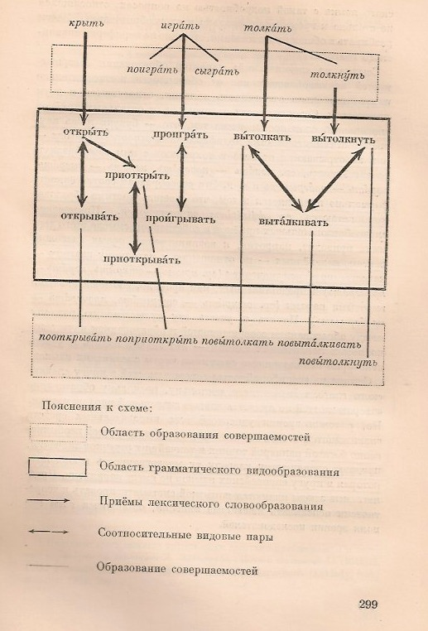
Исаченко (1960: 299)

